Slide 1
Groupe de travail
Evolution de la facture électronique
Section Supply Chain Agricole
Lundi 28 Juin 2021
Visio conférence

Slide 2
Ordre du jour
Tour de table
Présentation du guide sur l’évolution de la facture électronique pour le secteur agricole
Guide facture AEE Supply Chaine agricole
Cas d’usage et spécificités Supply Chain agricole
Plan d’actions

Slide 3
GUIDE SUR L’évolution de la facture électronique pour le secteur agricole

Slide 4
Présentation du contenu du guide
La facture dématérialisée dans le secteur agricole : état des lieux
  Réglementations en vigueur pour la facture électronique
    DIRECTIVE 2010/45/UE DU CONSEIL du 13 juillet 2010 modifiant la directive 2006/112/CE relative au système commun de taxe sur la valeur ajoutée en ce qui concerne les règles de facturation
    Code général des impôts [2013]
    DIRECTIVE 2014/55/UE DU PARLEMENT EUROPÉEN ET DU CONSEIL du 16 avril 2014 relative à la facturation électronique dans le cadre des marchés publics
  Facture approvisionnement agricole INVOIC EDIFACT
  Facture agriculteur INVOIC EDIFACT
  Dématérialisation des factures entre agriculteurs et partenaires de l’exploitation
Evolution et impacts de la réglementation sur la facture électronique
  Evolution de la réglementation
  Impacts de la nouvelle réglementation pour les entreprises
    Emission / réception de facture électronique et calendrier de mise en œuvre
    Format et transmission des données
    Circulation des factures
  Impacts sur la facture électronique dans le secteur agricole
    Données exigées
    Impact sur le Flux EDIFACT INVOIC Supply Chain et Flux EDIFACT INVOIC Agriculteur
    Impact sur les process de dématérialisation des factures entre agriculteurs et partenaires de l’exploitation
Bonnes pratiques et recommandations pour les entreprises du secteur agricole => chapitre à venir
Liste des prestataires pour la facture électronique adhérents à Agro EDI Europe
Annexes
  Rapport DGFIP Novembre 2021
  Fiche descriptive du projet e-documents

Slide 5
Facture électronique : état des lieux
Réglementations en vigueur
DIRECTIVE 2010/45/UE DU CONSEIL du 13 juillet 2010 modifiant la directive 2006/112/CE relative au système commun de taxe sur la valeur ajoutée en ce qui concerne les règles de facturation
Cette directive définit ce qu’est une facture électronique et établit les conditions de la conformité d’une facture sous forme électronique : garantir Authenticité de l’Origine, l’Intégrité du contenu et la lisibilité avec « Contrôles documentés permanents et Piste d‘audit Fiable », ou signature électronique qualifiée ou mode EDI (historique)
Transposée dans l’article 289 du Code général des impôts [2013]
DIRECTIVE 2014/55/UE DU PARLEMENT EUROPÉEN ET DU CONSEIL du 16 avril 2014 relative à la facturation électronique dans le cadre des marchés publics
Définition d’une norme Sémantique Européenne : EN16931 et 3 syntaxes d’implémentation
L’obligation pour toute entité publique en Europe d’accepter des factures électroniques suivant 2 syntaxes XML de la EN16931. Cette obligation est effective depuis avril 2020 dans toute l’UE

Slide 6
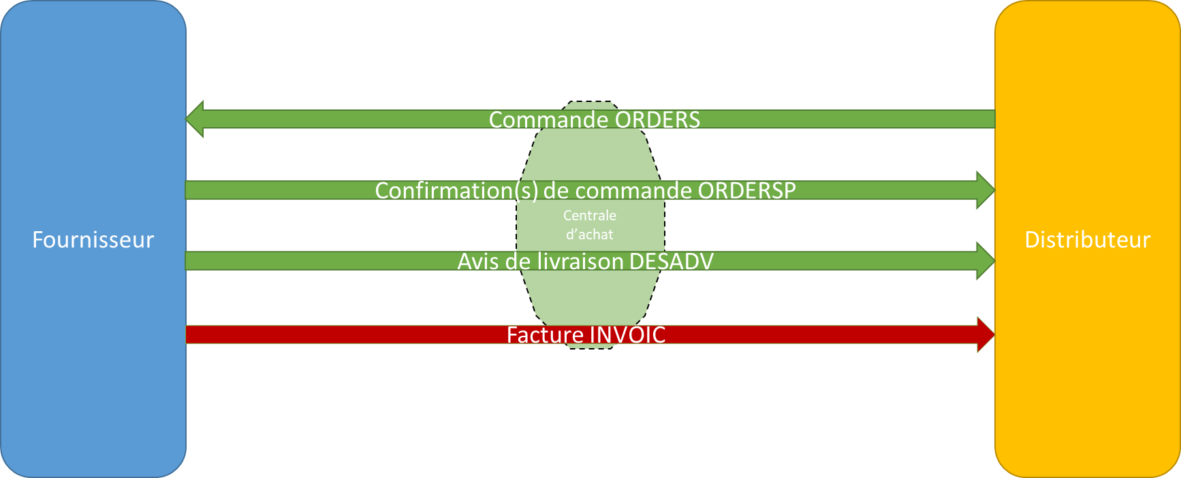
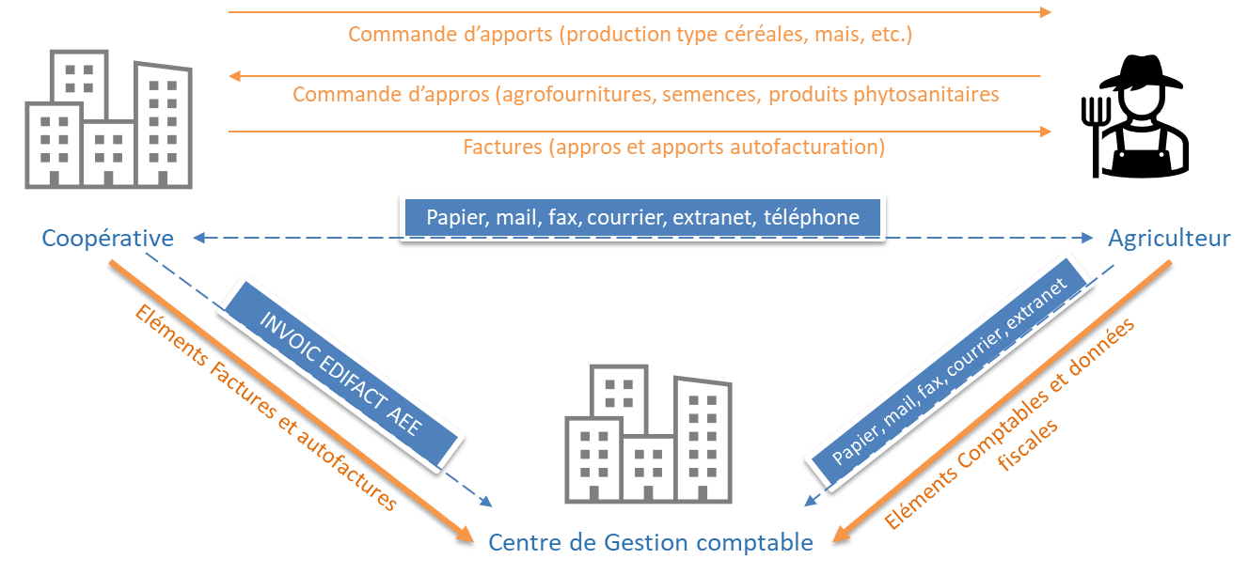
Facture électronique : état des lieux
Flux dans le secteur agricole
Cycle
Supply Chain agricole
Cycle
Gestion

Slide 7
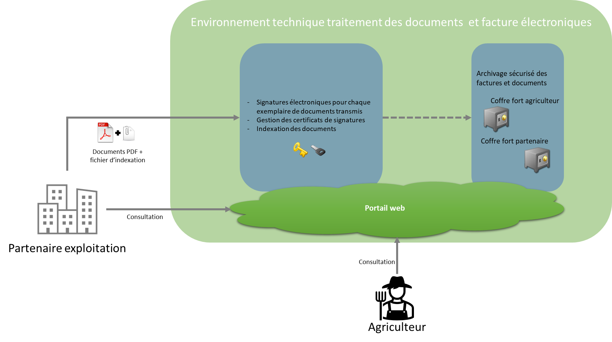
Facture électronique : état des lieux
Dématérialisation des factures entre agriculteurs et partenaires de l’exploitation

Slide 8
Evolution de la réglementation
La loi de finance votée en 2020 et rectifiée en 2021 définit l’obligation de facture électronique pour toutes les entreprises, le calendrier et les modalités de mise en œuvre. Les articles 153 de la loi de finance 2020 et 195 de la loi de finance 2021 sont repris ci-dessous.
L’article 153 établit :
L’obligation d’émission et de réception de factures électroniques pour toutes les entreprises quel que soit leur taille ou leur secteur d’activité selon un calendrier défini
L’obligation pour les entreprises de transmission des données des factures à l’administration fiscale à des fins de contrôle
La définition des modalités d’application et de mise en œuvre par le Gouvernement au travers d’un rapport (Annexe). Ce rapport d’ octobre 2020 est suivi de la publication de l’article 195 de la loi de finance 2021
L’article 195 établit :
L’obligation de transmission de données de reporting non issues des factures (ex : données de paiement) y compris pour les transactions non soumises à facturation (BtoC) et non soumises à la TVA
La modification des conditions d’application et de mises en œuvre
A date du 1er mai 2021, les travaux sont toujours en cours entre experts, représentants des entreprises et l’administration fiscale pour définir les conditions de mise en œuvre => publication à l’automne 2021

Slide 9
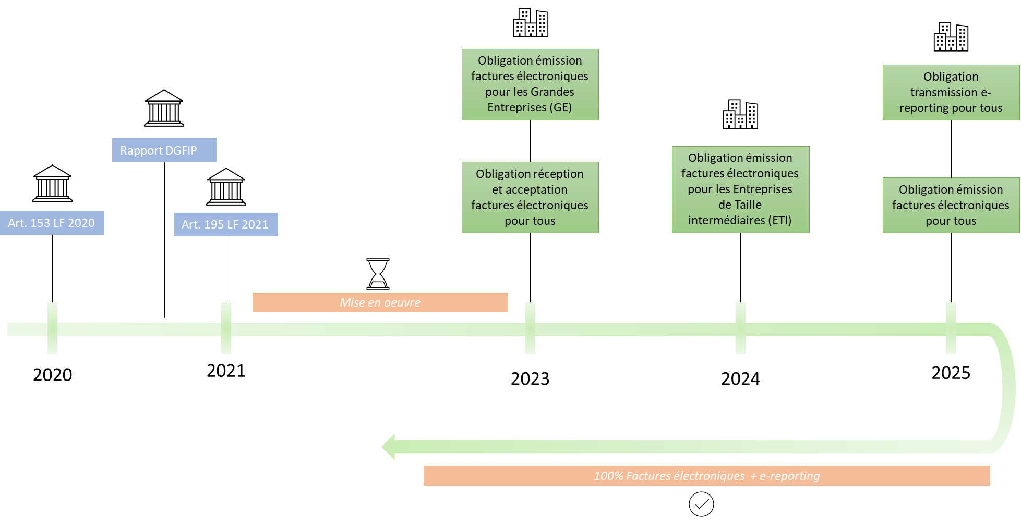
Calendrier
Etape 1
Etape 3
Etape 2

Slide 10
Format et transmission de données
Deux flux à prévoir :
E-invoicing
Factures électroniques B2B
Objectif : fluidifier la circulation des données
Transmission des données de facturation à l’administration fiscale (48 données)
E-reporting
Concerne les transactions B2C avec et sans factures et B2B international (export) et acquisitions intracommunautaires
Transmission de données sur les ventes et sur les paiements par les vendeurs à l’Administration fiscale
Objectifs :
  en complément de la facture électronique pour lutter contre la fraude à la TVA et effectuer une partie des contrôles
  Faciliter à terme les déclarations de TVA par le pré-remplissage
En réception, le ou les formats, la structuration des données, la présence d’une représentation lisible fournie par l’émetteur ou le destinataire restent à préciser.
Seuls les formats déjà acceptés par la plateforme CHORUS PRO actuelle le resteront par la future plateforme publique « SUPER CHORUS PRO » : XML, UBL, C2I, Facture X
Néanmoins, il est déjà certain qu’une facture électronique devra obligatoirement contenir des données structurées et qu’un nombre limité de formats sera obligatoire en réception. La facture PDF simple ne pourra plus être utilisée comme telle dans le cadre de l’obligation de réception.
En émission, seuls les formats obligatoires en réception assureront de respecter l’obligation d’émettre et de recevoir

Slide 11
Circulation des données et des factures

Slide 12
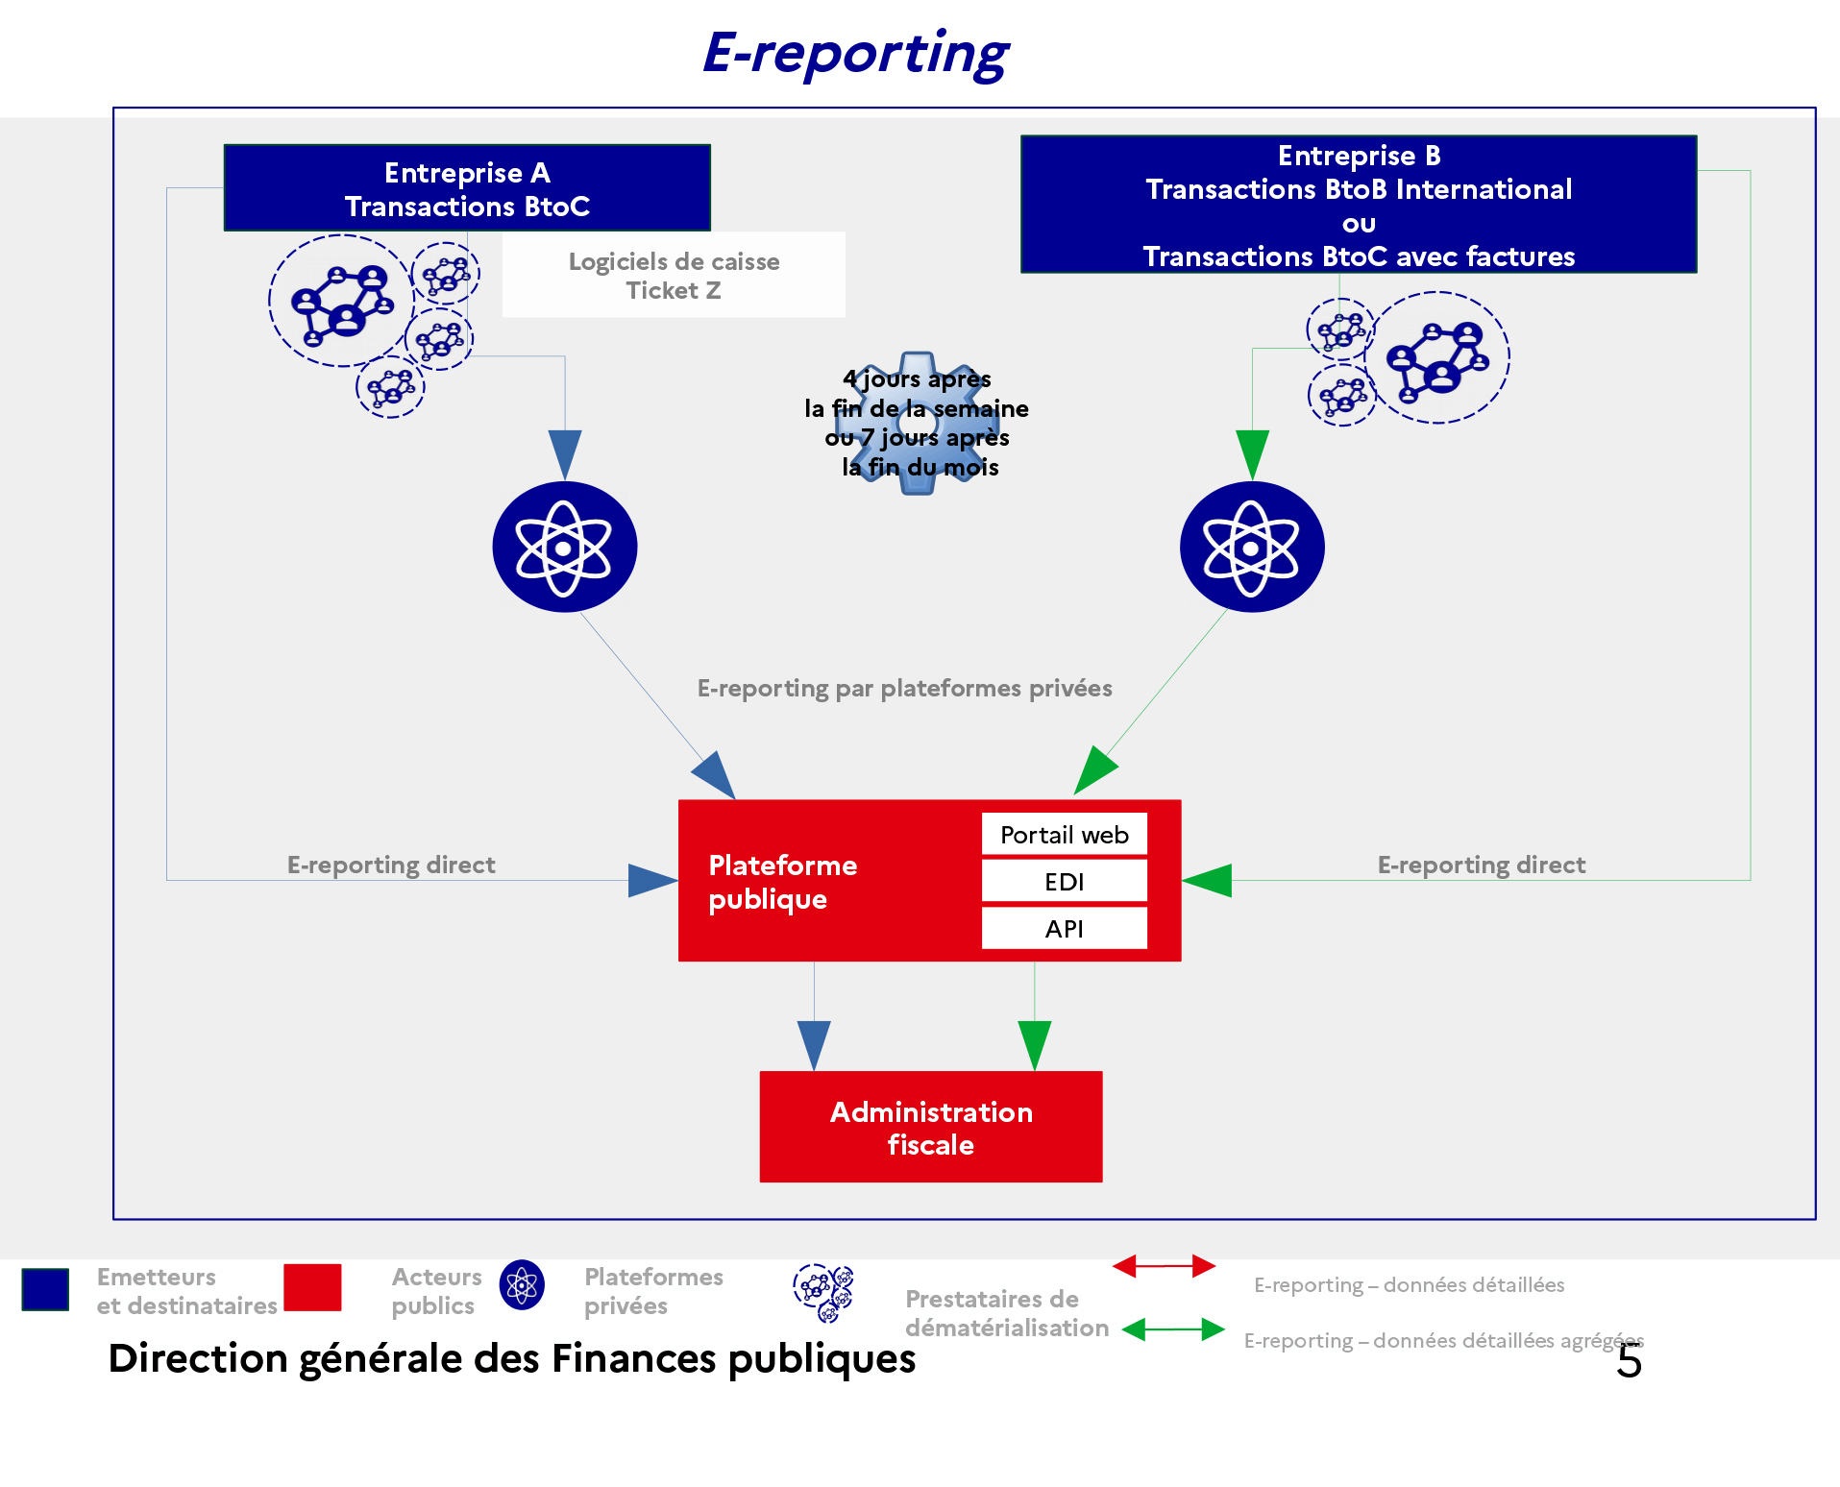
Circulation des données e-reporting

Slide 13
Fréquence de transmission
Données factures
Au fil de l’eau ?
Données e-reporting
Pour les entreprises au régime réel normal : un reporting hebdomadaire dans les 4 jours suivant la fin de la semaine.
Pour les autres entreprises (micro-entrepreneurs, régime de la franchise en base, régime simplifié (RSI)) : un reporting mensuel dans les 7 jours suivant le dernier jour du mois.

Slide 14
Données à transmettre
Données e-invoicing
Données e-reporting
Données à définir => il semblerait que les données soient similaires aux données demandées pour le flux e-invoicing (discussions en cours)

Slide 15
Guide facture AEE Supply Chaine agricole
En 2013, suite à l’évolution de la réglementation sur la dématérialisation fiscale des factures, le groupe de travail a travaillé pour adapter le guide utilisateur aux nouvelles règles pour la facturation électronique :
Mise en conformité du contenu du message avec les mentions obligatoires pour la dématérialisation fiscale des factures
Relecture de chaque segment pour mettre à jour les données et les règles de gestion
Mise à jour des exemples

Slide 16
Cas d’usage et spécificités Supply Chain agricole
Tour de table

Slide 17
Plan d’action
Plan d’actions
Etude pour évaluer les impacts de la nouvelle réglementation sur le guide facture approvisionnement agricole (données, règles de gestion) => AEE
Poursuite de l’identification et documentation des cas d’usage pour le secteur agricole => GT
Prochaine réunion => date à convenir à la rentrée en fonction des futures publications qui alimenteront l’étude d’impacts et des retours du GT vers AEE sur les cas d’usages

Slide 18
Informations AEE
Session d’information « newcomers » sur les travaux de l’association chaque début de mois
Prochaine session mardi 6 Juillet
Inscription à aee@agroedieurope.fr
Prochain GT spécial Fertilisants
=> le 1er juillet à partir de 14H en visioconférence
Rencontres AEE 2021
=> 15 Septembre 2021 en fonction des possibilités compte tenu du contexte sanitaire

